Slide 1
Starke Verben im Präsens
-
Max' und Anjas Tagesablauf

Slide 2
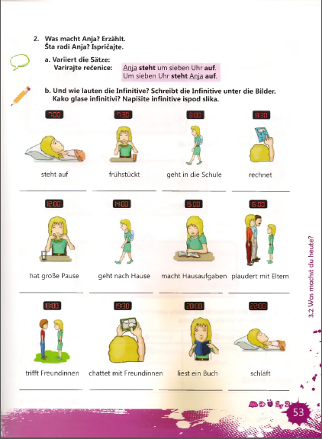
LB, S. 52 und 53

Slide 4
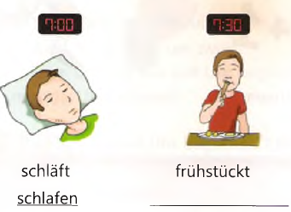
um sieben Uhr
Um halb acht
frühstücken

Slide 5
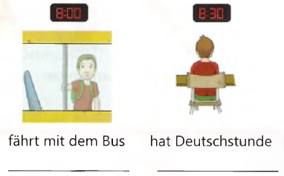
um acht Uhr
Um halb neun
fahren
haben

Slide 6
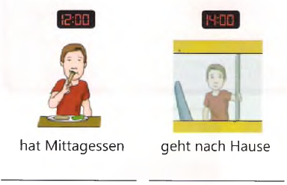
um zwölf Uhr
Um zwei Uhr
haben
gehen

Slide 7
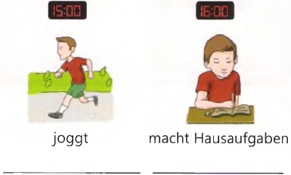
um drei Uhr
Um vier Uhr
joggen
machen

Slide 8
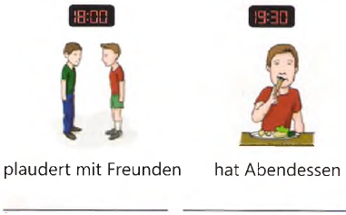
um sechs Uhr
Um halb acht
plaudern
haben

Slide 9
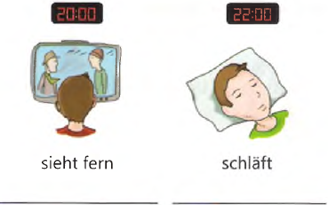
um acht Uhr
Um zehn Uhr
fernsehen
schlafen

Slide 10
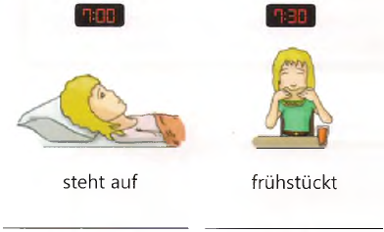
Um halb acht
um sieben Uhr
aufstehen
frühstücken

Slide 11
um acht Uhr
Um halb neun
gehen
rechnen

Slide 12
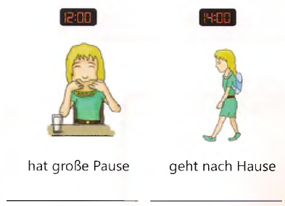
um zwölf Uhr
Um zwei Uhr
haben
gehen

Slide 13
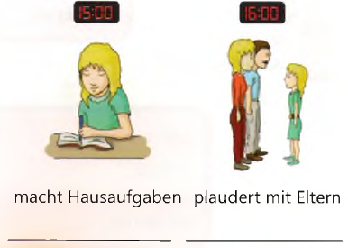
um drei Uhr
Um vier Uhr
machen
paludern

Slide 14
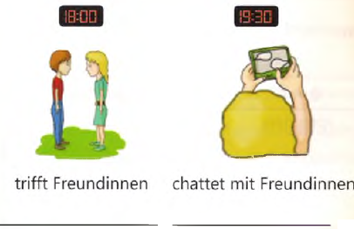
um sechs Uhr
Um halb acht
treffen
chatten

Slide 15
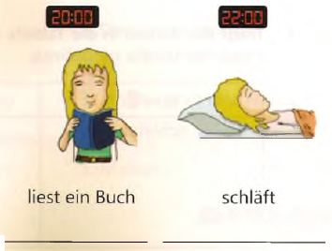
um acht Uhr
Um zehn Uhr
lesen
schlafen

Slide 16
Kod glagola schlafen i fahren „a“ prelazi u „ä“ u 2.i 3.licu jednine. Npr.
ich schlafe
du schläfst
er/sie/es schläft
Kod glagola treffen i sprechen „e“ prelazi u „i“ u 2.i 3.licu jednine. Npr.
ich spreche
du sprichst
er/sie/es spricht
Kod glagola lesen i sehen „e“ prelazi u „ie“u 2. i 3. licu jednine. Npr.
ich lese
du liest
er/sie/es liest

Slide 17
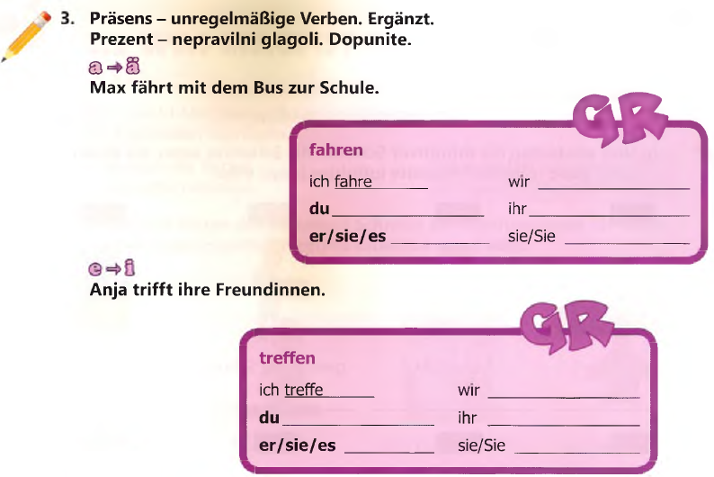
fahren
fährst
fahrt
fährt
fahren
treffen
triffst
trefft
trifft
treffen

Slide 18
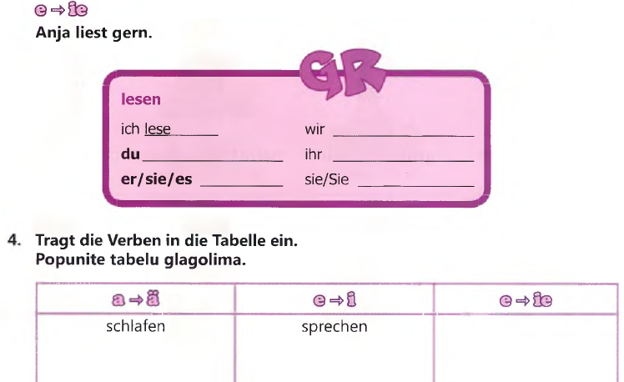
lesen
liest
lest
liest
lesen
lesen
fahren
treffen
sehen
tragen
geben

Slide 19
Hausaufgabe:
RADNI LIST
Str. 38/3. Nepravilni glagoli. Popuni tabelu.
Str. 38/4. Koja rečenica je tačna?
DANKE FÜR EURE AUFMERKSAMKEIT!

